Slide 1
Auditoría y estimación del estado nutricional de niñas, niños y adolescentes del Puericultorio Pérez Araníbar
Avance de la Tarea Académica – Etapas 1 a 4 de KDD (5 y 6 preliminar)
Equipo E10 · Análisis de Datos (1INF03) · 2026-2
Profesora: Stéfany Neciosup
Integrantes: [nombres por completar] – códigos 20206770, 20203289, 20213801, 20181390, 20180282
Notes:
Presentarse. Decir que se cubren las etapas 1 a 4 de KDD y una selección preliminar de modelos.

Slide 2
1. El caso: ¿qué tan confiable es el registro nutricional?
• Puericultorio Pérez Araníbar: niñas, niños y adolescentes (NNA) acogidos
• El estado nutricional se anota a mano en la ficha mensual («Nivel Nutricional»)
  – Texto libre: 29 variantes de escritura, errores y casos «en proceso»
• Además se miden peso y talla y se clasifican con tablas OMS / INS
• Pregunta de negocio:
  – ¿Ficha y mediciones cuentan la misma historia?
  – ¿Se puede estimar la alteración nutricional con peso, talla, edad y sexo?
Por qué importa
Detectar a tiempo exceso de peso o retraso de talla, mejorar la calidad del dato y priorizar la atención de la nutricionista.
Lo que encontramos (adelanto)
Ficha y medición OMS concuerdan en 68,8 %. Con las medidas se estima la alteración estricta con AUC 0,76–0,86 (según la partición); con la ficha sola, no (AUC ≈ 0,5).
E10 · 1INF03 Análisis de Datos 2026-2 · Avance de la TA
2
Notes:
El Puericultorio acoge NNA. El diagnóstico nutricional se escribe a mano en la ficha. Preguntamos si coincide con las mediciones y si se puede estimar con ellas.

Slide 3
2. Objetivos de análisis de datos
1. Principal – Clasificar
2. Auditar
3. Perfilar (final)
Estimar la alteración estricta (exceso de peso o retraso de talla) con peso, talla, IMC, edad y sexo. Etiqueta amplia (con riesgos) como sensibilidad.
Señalar a los NNA y meses donde ficha y medición discrepan, para revisión de la nutricionista.
Grupos de NNA por medidas y situación en el hogar (clustering). Línea futura.
Cómo llegamos aquí: una hipótesis descartada
Primero intentamos predecir la alteración solo con las variables de la ficha (situación legal, UPE, educación, soporte psicológico…). Resultado: AUC 0,48 a 0,56, sin diferencia con el azar (p 0,20 a 0,37). Lo documentamos en los anexos y cambiamos el enfoque a las medidas antropométricas.
E10 · 1INF03 Análisis de Datos 2026-2 · Avance de la TA
3
Notes:
Explicar que el objetivo se definió libremente (los Lineamientos dan uno genérico) y que cambió con evidencia.

Slide 4
3. Composición de los datos
 | Bloque 1: ficha nominal | Bloque 2: nutrición 2026
Contenido | Datos del NNA, situación legal, educación, salud, soporte y diagnóstico nutricional | Peso, talla, IMC y diagnósticos OMS e INS (P/E, T/E, P/T, IMC)
Tamaño | 2 667 filas × 33 columnas · 19 meses (ene-2025 a jul-2026) | 379 filas · 6 meses (ene, feb, mar, abr, jun, ago)
Unidad | NNA × mes (panel) | NNA × evaluación
Variables | Mayormente categóricas; edad y tiempo en el hogar numéricas | Numéricas (medidas) y categóricas (diagnósticos)
Limitaciones | IDs no únicos; fechas en 3 formatos; diagnóstico en texto libre | Faltan mayo y julio; agosto sin ficha; hogares incompletos
• Clave propia del NNA: ID + sexo + fecha de nacimiento → 164 NNA (4 IDs agrupaban niños distintos)
• Cruce por periodo + ID (la fecha de nacimiento difiere entre bloques en 4 NNA): 324 evaluaciones de 121 NNA con diagnóstico en la ficha
E10 · 1INF03 Análisis de Datos 2026-2 · Avance de la TA
4
Notes:
Dos bloques. Resaltar que el Bloque 1 es panel mensual con IDs no únicos y el Bloque 2 cubre 6 meses de 2026.

Slide 5
4. Calidad de los datos: lo que encontramos
Problema | Evidencia | Decisión
IDs no únicos | 4 IDs agrupan niños distintos (157 IDs → 164 NNA) | Clave ID + sexo + nacimiento
Fechas inconsistentes | Ficha: 3 formatos. Bloque 2: 1 fecha mal transcrita en el consolidado anterior y 4 NNA con nacimiento distinto entre bloques | Conversión por formato (0 pérdidas); consolidado rehecho desde los 6 Excel; cruce por periodo + ID
Ingreso inválido | 87 filas (15 NNA): ingreso fuera del rango lógico | Se marca (NaT + indicador), no se descarta
Edad negativa | 2 filas: nacimiento posterior al registro | Se excluyen (error de captura)
Diagnóstico sucio | 29 variantes de texto y «en proceso» | Se descompone en componentes → etiquetas binarias
Variables sin información | 13 variables constantes o duplicadas (p. ej., Seguro, Nacionalidad) | Se descartan con evidencia
Edad en el Bloque 2 | Junio y agosto: fórmula HOY(), no la edad a la fecha de evaluación | Edad calculada desde la fecha de nacimiento al día 15 del mes
Atípicos | 1 persona de 28 años; IMC extremos reales | Se conserva en la ficha; se excluye de los modelos (> 19 años, fuera de OMS)
E10 · 1INF03 Análisis de Datos 2026-2 · Avance de la TA
5
Notes:
Cada hallazgo tiene una decisión justificada; está en el notebook Step 3.

Slide 6
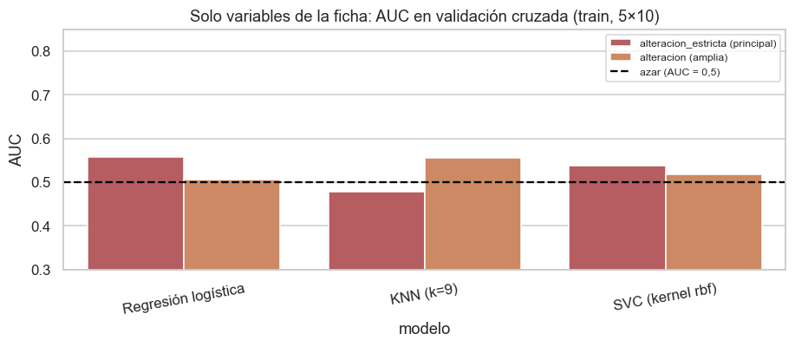
5. Primer intento: solo con la ficha → sin señal
• Se probaron regresión logística, KNN y SVC con 18 variables de la ficha
• AUC entre 0,48 y 0,56; la prueba de permutaciones no los distingue del azar (p ≥ 0,20)
• La edad sola (AUC 0,62) rinde mejor que todas las variables (0,56)
• Lectura: con la ficha administrativa no se predice la alteración; los factores relevantes no están en ella
• Decisión: pasar a las medidas antropométricas, no ajustar el modelo hasta que «salga»
E10 · 1INF03 Análisis de Datos 2026-2 · Avance de la TA
6
Notes:
Resultado negativo honesto. Justifica el cambio de enfoque. Está en el Anexo Step 4 y Step 5.

Slide 7
6. Preprocesamiento justificado
Paso | Resultado | Por qué
Limpieza de texto y vacíos disfrazados | 2 667 × 33 | Espacios y «NA» impedían contar nulos y agrupar
Clave de niño y duplicados | 164 NNA; 0 duplicados | Evitar mezclar niños con el mismo ID
Edad negativa e ingreso inválido | −2 filas; 87 marcadas | Errores de captura sin perder niños
Etiqueta binaria | 29 variantes → 6 componentes | Texto libre con combinaciones y errores
Imputación | 4 con KNN (tabla del Anexo; ajustado en train) | Pocos vacíos aleatorios por digitación
Bloque 2: consolidado desde 6 Excel | 379 filas; 19 hojas verificadas; IMC recalculado (6) | Normalizar categorías y completar IMC con peso/talla
Tabla de evaluaciones (niño × mes) | 324 filas, 121 NNA (periodo + ID) | Etiqueta del mismo mes que la medición
Contraste ficha vs medición (OMS): concordancia 76,9 % en exceso de peso y 82,1 % en talla baja → la ficha se parece a las medidas pero no las replica.
E10 · 1INF03 Análisis de Datos 2026-2 · Avance de la TA
7
Notes:
Resumen de pasos con filas antes/después. Detalle en Step 3.

Slide 8
7. Unidad de análisis y partición por niño
• Unidad: una evaluación = un NNA en un mes (peso, talla, IMC, edad, sexo)
• Etiqueta tomada del mismo mes en la ficha
• Etiqueta principal: alteración estricta (37,3 % de las evaluaciones)
• Etiqueta de sensibilidad: alteración amplia con riesgos (66,7 %)
• Partición 75/25 por niño, estratificada, semilla 2026
  – Entrenamiento: 90 niños, 236 evaluaciones
  – Prueba: 31 niños, 88 evaluaciones (no se toca hasta el final)
• Validación cruzada agrupada por niño
Por qué por niño
Dos evaluaciones del mismo niño se parecen mucho. Si se mezclaran, el modelo «reconocería al niño» y el resultado sería optimista.
Cuidado
Muestra pequeña: el AUC cambia según qué niños caen en entrenamiento (0,76–0,86 en 20 particiones).
E10 · 1INF03 Análisis de Datos 2026-2 · Avance de la TA
8
Notes:
Clave: un niño tiene varias evaluaciones parecidas; si se mezclan en train y test hay fuga. Se parte por niño.

Slide 9
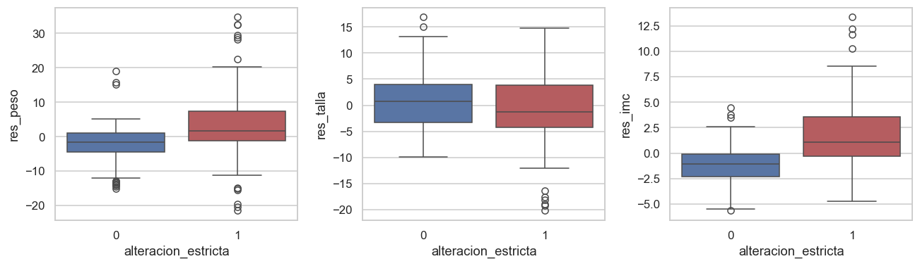
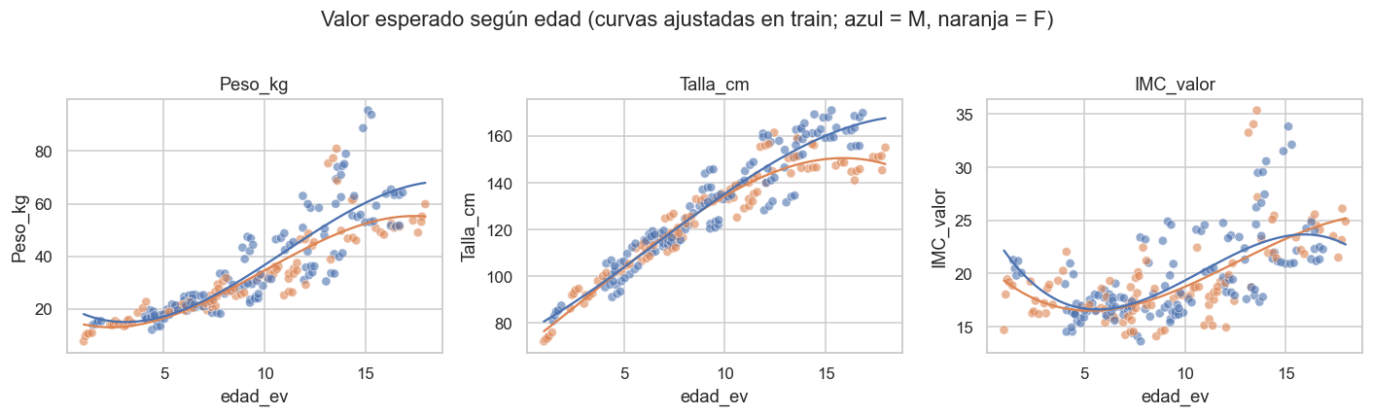
8. Transformación: lo que importa es desviarse de lo esperado
• Edad, peso y talla correlacionan 0,86–0,94
• Residuos: valor observado − esperado para su edad y sexo (ajuste con entrenamiento)
• Con alteración: +3,7 kg, −0,8 cm y +1,9 de IMC
• Sin alteración: −2,2 kg, +0,5 cm y −1,1 de IMC
• Residuos y StandardScaler dentro de un Pipeline: se ajustan en cada pliegue (sin fuga)
• PCA descartado: CP1 = 84,1 % = tamaño corporal; pierde interpretabilidad
Arriba: residuos según la etiqueta. Abajo: valor esperado de peso, talla e IMC según la edad (curvas ajustadas).
E10 · 1INF03 Análisis de Datos 2026-2 · Avance de la TA
9
Notes:
Residuos por edad y sexo, escalado ajustado solo con train, PCA descartado.

Slide 10
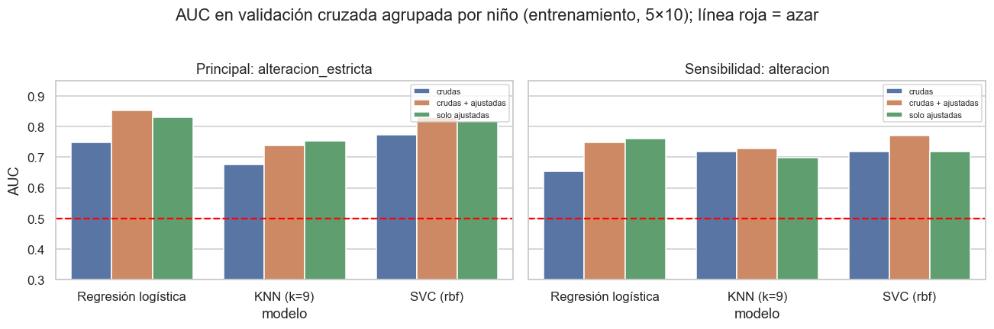
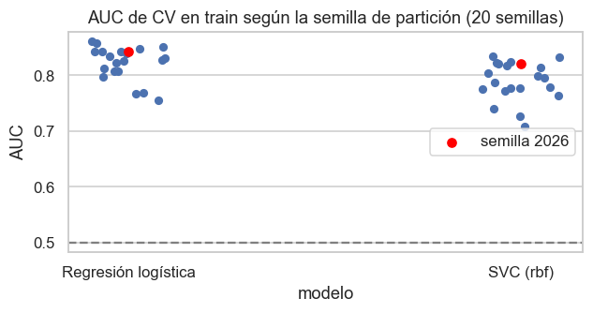
9. Selección preliminar de modelos
Modelo | AUC
Línea base | 0,50
Reg. logística | 0,85 (0,76–0,86)*
SVC (rbf) | 0,83 (0,71–0,83)*
KNN | 0,68–0,75
• Permutaciones por niño: AUC real 0,84 vs 0,55 al azar (p = 0,01)
• La edad sola: AUC 0,49
• Etiqueta amplia: señal moderada (AUC 0,65–0,77)
* Entre paréntesis: rango según 20 semillas de partición
Candidatos: regresión logística (interpretable; supera al SVC en 19 de 20 particiones) y SVC. KNN queda como comparador.
E10 · 1INF03 Análisis de Datos 2026-2 · Avance de la TA
10
Notes:
AUC en CV agrupada por niño, solo train. Logística y SVC son los candidatos; KNN comparador. Diferencias ~0,02 no son concluyentes.

Slide 11
10. Auditoría de la ficha y clustering
Auditoría: ficha vs medición OMS
Clustering (K-Means)
Concordancia: 68,8 % de 324 evaluaciones.
58 casos: ficha «sin alteración» pero la medición indica exceso o talla baja.
43 casos: ficha «con alteración» y medición normal.
65 de 121 NNA con al menos una discrepancia (14 en todas sus evaluaciones).
Medidas crudas: los grupos se forman por tamaño/edad y no coinciden con la etiqueta (AUC 0,48–0,51).
Medidas ajustadas por edad: AUC hasta 0,76 con 6 grupos, por debajo de los modelos supervisados.
Queda como línea futura (K-Prototypes / Gower).
Producto para la institución: archivo con los NNA y meses donde ficha y medición discrepan, para revisión de la nutricionista. No es una corrección automática: no sabemos si falla la ficha (rezago, indicadores mezclados) o la medición.
E10 · 1INF03 Análisis de Datos 2026-2 · Avance de la TA
11
Notes:
Concordancia 68,6 %. No sabemos qué lado falla; es una lista para la nutricionista. Clustering queda como línea futura.

Slide 12
11. Limitaciones y próximos pasos
Limitaciones
Para la entrega final
• Muestra pequeña: 121 NNA, 1–5 evaluaciones cada uno
• Solo 5 meses de 2026 con ficha (sin mayo ni julio; agosto sin ficha)
• La etiqueta es un registro manual con posible rezago
• AUC sensible a la partición (0,76–0,86 según la semilla)
• Junio: fecha de evaluación asumida (edad con fórmula HOY())
• Prueba (31 niños) sin usar todavía
• Ajuste de hiperparámetros con GridSearchCV agrupado
• Cuarto modelo (árbol/bosque) y comparación
• Evaluación única en el conjunto de prueba, con incertidumbre
• Validar discrepancias con la nutricionista
• Clustering de perfiles (opcional)
• Informe, ficha técnica y notebooks finales (24/11)
E10 · 1INF03 Análisis de Datos 2026-2 · Avance de la TA
12
Notes:
Declarar las limitaciones nosotros. Mostrar el Gantt (archivo Gantt_E10.xlsx).

Slide 13
Declaración de uso de Inteligencia Artificial
• Herramienta: Claude (Anthropic), asistente de IA generativa usado mediante Claude Code
• Usos declarados:
  – Revisión de los documentos del curso y de los datos; auditoría del consolidado contra los Excel originales
  – Reconstrucción del proyecto: código de los notebooks (Steps 1–6) y redacción de las interpretaciones, verificadas con asserts
  – Preparación de la ficha técnica, el Gantt y esta presentación
• Justificación: acelerar el trabajo operativo; las decisiones de enfoque (objetivo, etiqueta, validación por niño) se discutieron con el equipo
• Responsabilidad: el equipo revisa, ejecuta y puede explicar cada paso y resultado
• Declaración en cada notebook y declaración general con los prompts principales en el README.md
E10 · 1INF03 Análisis de Datos 2026-2 · Avance de la TA
13
Notes:
Los Lineamientos exigen declarar, citar y justificar el uso de IA. Prompts disponibles como anexo si el docente los solicita.

